Slide 1
Κυτταρική ομοιοστασία
Ο ανθρώπινος οργανισμός αποτελείται από πολλά τρισεκατομμύρια κύτταρα. Το κύτταρο είναι η βασική ζωντανή μονάδα του οργανισμού.
Αποτελείται από τον πυρήνα και το κυτταρόπλασμα μέσα στο οποίο βρίσκονται τα διάφορα οργανύλλια του κυττάρου (μιτοχόνδριο, ενδοπλασματικό δίκτυο, συσκευή Golgi, λυσοσώματα). Ο πυρήνας χωρίζεται από το κυτταρόπλασμα με την πυρηνική μεμβράνη και το κύτταρο από τα γύρω υγρά με την κυτταρική μεμβράνη.

Slide 2
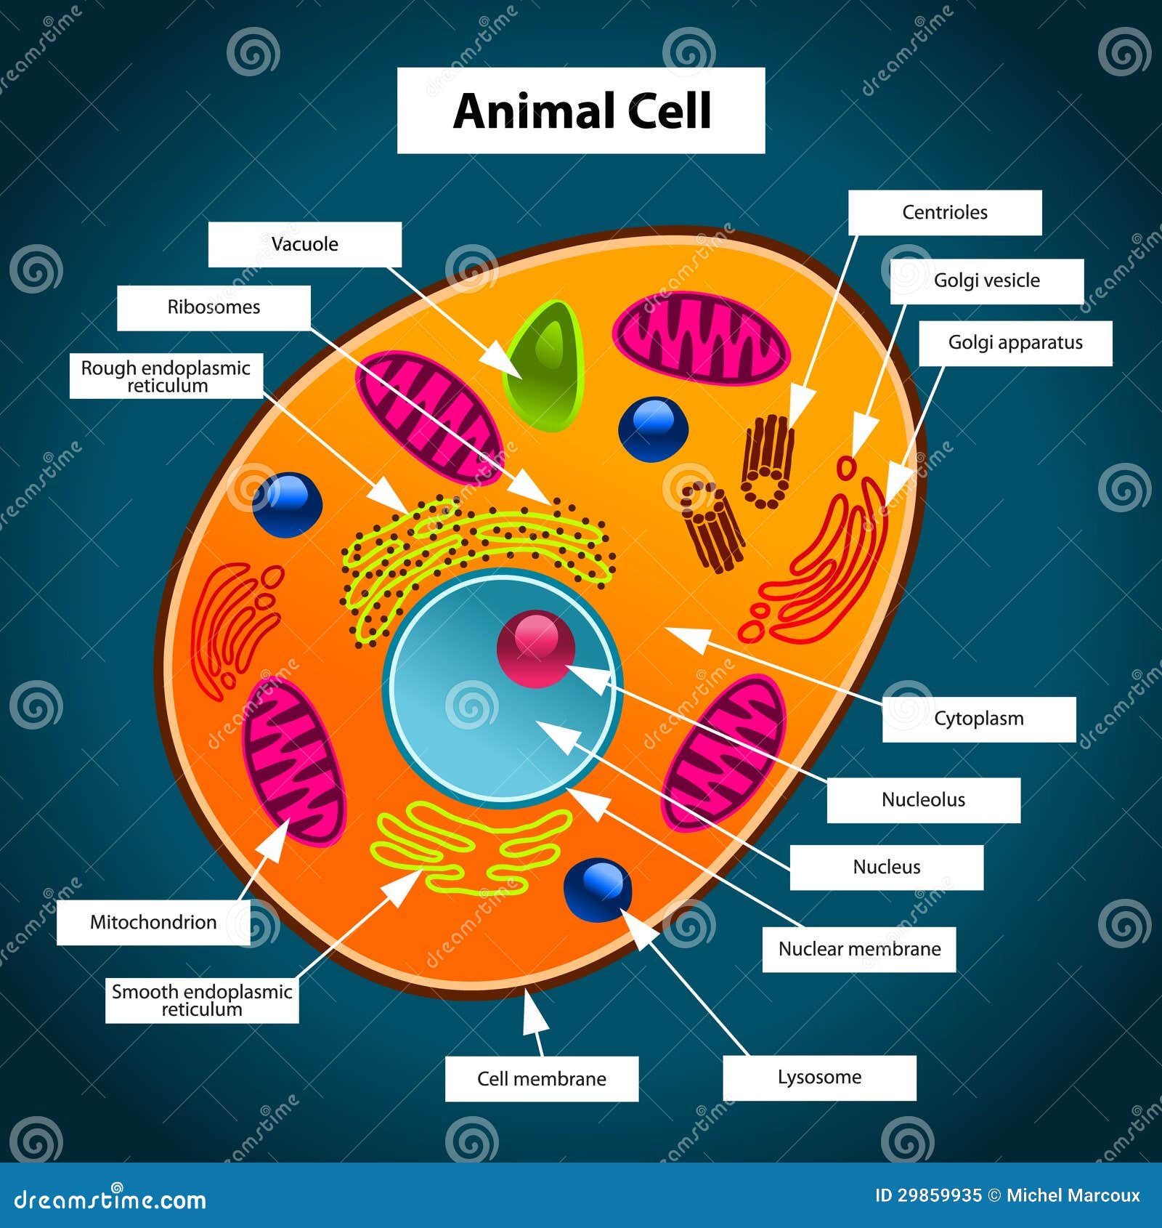
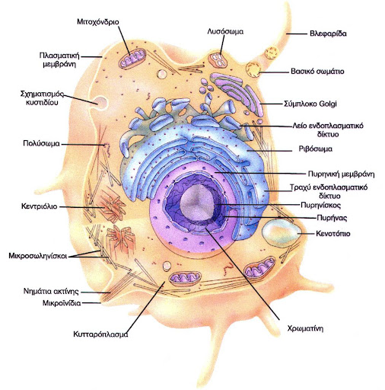

Slide 3
Ι. Μεταφορά μορίων και ιόντων μέσα από την κυτταρική μεμβράνη
α. Η κυτταρική μεμβράνη
Το κύτταρο είναι ζωντανός οργανισμός. Έχει ανάγκη από τροφή και γι’ αυτό είναι απαραίτητη η επικοινωνία με το εξωτερικό περιβάλλον για την πρόσληψη θρεπτικών ουσιών. Επιτελεί πολλές εξειδικευμένες λειτουργίες για τις οποίες χρειάζεται ενέργεια και αποβάλλει τις άχρηστες ουσίες από τα τελικά προϊόντα των χημικών αντιδράσεων που γίνονται σ’ αυτό. Είναι κατανοητό ότι το κύτταρο βρίσκεται σε «συνεχή επικοινωνία» με το εξωτερικό περιβάλλον στο οποίο βρίσκεται, δηλαδή τα υγρά του σώματος. Η επικοινωνία αυτή γίνεται μέσω της κυτταρικής μεμβράνης χάρη στην ιδιαίτερη κατασκευή της. Η κυτταρική μεμβράνη συνιστά μια πολύ λεπτή ελαστική κατασκευή, που περιβάλλει ολόκληρο το κύτταρο. Αποτελείται σχεδόν αποκλειστικά από πρωτεΐνες και λιπίδια.

Slide 4
Το λιπιδιακό φράγμα της κυτταρικής μεμβράνης
Φανταστείτε τα λιπίδια, δύο-δύο, το ένα συνέχεια του άλλου, τοποθετημένα σε σειρά, παράλληλα μεταξύ τους. Αυτές οι δύο σειρές που λέγονται στιβάδες λιπιδίων αποτελούν το βασικό στοιχείο της κυτταρικής μεμβράνης. Ο σχηματισμός αυτός λέγεται λιπιδιακή διπλοστιβάδα και περικλείει γύρω-γύρω ολόκληρο το κύτταρο. Το πάχος της αντιστοιχεί περίπου στο μήκος δύο λιπιδίων. Τα λιπίδια της κυτταρικής μεμβράνης είναι δύο ειδών: φωσφολιποειδή και χοληστερόλη. Το ένα άκρο του λιπιδίου είναι υδρόφιλο και το άλλο υδρόφοβο. Τα λιπίδια στη λιπιδιακή διπλοστιβάδα είναι τοποθετημένα με τέτοιο τρόπο ώστε τα υδρόφοβα άκρα τους να βρίσκονται το ένα δίπλα στο άλλο στο εσωτερικό μέρος της διπλοστιβάδας. Τα υδρόφιλα άκρα τους βρίσκονται στις δύο πλευρές της κυτταρικής μεμβράνης, προς το εσωτερικό και προς το εξωτερικό μέρος του κυττάρου.

Slide 6
Μέσα στη λιπιδιακή διπλοστιβάδα υπάρχουν διάσπαρτα μεγάλα σφαιρικά μόρια πρωτεΐνης. Οι περισσότερες πρωτεΐνες της κυτταρικής μεμβράνης είναι γλυκοπρωτεΐνες και διακρίνονται σε: 1) δομικές πρωτεΐνες οι οποίες διαπερνούν ολόκληρο το πάχος της κυτταρικής μεμβράνης. 2) περιφερικές πρωτεΐνες οι οποίες είναι προσκολλημένες στην επιφάνεια της κυτταρικής μεμβράνης και δε φθάνουν στο εσωτερικό του κυττάρου. Αυτές λειτουργούν κυρίως ως ένζυμα. Οι δομικές πρωτεΐνες σε πολλές περιπτώσεις, με κατάλληλη διάταξη του μορίου τους στο χώρο, δημιουργούν ανοίγματα στην κυτταρική μεμβράνη που λέγονται κανάλια ή πόροι. Από αυτά τα κανάλια μπορούν –κάτω από ορισμένες συνθήκες– να περάσουν διάφορες ουσίες, κυρίως ιόντα. Η συγκεκριμένη αυτή δομή της κυτταρικής μεμβράνης επιτρέπει στο κύτταρο να επικοινωνεί με το εξωτερικό του περιβάλλον, από το οποίο προμηθεύεται θρεπτικές και άλλες ουσίες απαραίτητες για τη λειτουργία του και αποβάλλει τις περιττές

Slide 7
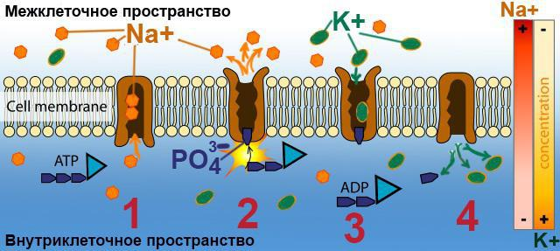

Slide 8
β. Το ενδοκυττάριο και το εξωκυττάριο υγρό
Το 70% του βάρους του ανθρώπινου οργανισμού είναι υγρό. Ένα μέρος του υγρού αυτού βρίσκεται μέσα στα κύτταρα και λέγεται ενδοκυττάριο υγρό. Το υγρό συστατικό του αίματος και το υγρό που βρίσκεται ανάμεσα στα κύτταρα αποτελεί το εξωκυττάριο υγρό. Έτσι, όλα τα κύτταρα ζουν μέσα στο ίδιο περιβάλλον, στο εξωκυττάριο υγρό που χαρακτηρίζεται ως εσωτερικό περιβάλλον του σώματος. Τα δύο αυτά υγρά διαφέρουν σημαντικά ως προς τη σύστασή τους. Το εξωκυττάριο υγρό περιέχει μεγάλες ποσότητες νατρίου και πολύ μικρές ποσότητες καλίου. Το ενδοκυττάριο υγρό, αντίθετα, περιέχει μεγάλες ποσότητες καλίου και μικρές νατρίου. Το εξωκυττάριο υγρό επίσης περιέχει μεγάλες ποσότητες άλλων ιόντων και θρεπτικές ουσίες για το κύτταρο, όπως οξυγόνο, γλυκόζη, λιπαρά οξέα και αμινοξέα. Οι διαφορές αυτές στη σύσταση των δύο υγρών είναι εξαιρετικά σημαντικές, τόσο για τη ζωή του κυττάρου όσο και συνολικά για τις λειτουργίες του ανθρώπινου οργανισμού.

Slide 10
Η κυτταρική μεμβράνη διαχωρίζει το ενδοκυττάριο από το εξωκυττάριο υγρό. Αν υποθέσουμε ότι όλες οι ουσίες που υπάρχουν στα δύο αυτά υγρά μπορούσαν να περνούν ελεύθερα από την κυτταρική μεμβράνη και προς τις δύο πλευρές της, το αποτέλεσμα θα ήταν να έχουμε την ίδια συγκέντρωση ουσιών και στο ενδοκυττάριο και στο εξωκυττάριο υγρό. Αυτό δε συμβιβάζεται με τη ζωή και στην πραγματικότητα δε συμβαίνει. Η κυτταρική μεμβράνη επιτρέπει επιλεκτικά σε ορισμένες ουσίες να περνούν από αυτή. Και επειδή αυτό μόνο δεν είναι αρκετό για τη δημιουργία και τη διατήρηση διαφορετικών συγκεντρώσεων των μορίων και των ιόντων στο ενδοκυττάριο και το εξωκυττάριο υγρό, η κυτταρική μεμβράνη διαθέτει ειδικούς μηχανισμούς για τη μεταφορά τους μέσα από αυτή.

Slide 11
γ. Διάχυση-ώσμωση-ενεργητική μεταφορά
Οι βασικοί μηχανισμοί με τους οποίους γίνεται η μεταφορά μορίων ή ιόντων μέσα από την κυτταρική μεμβράνη είναι:
η διάχυση ουσιών η οποία λέγεται και παθητική μεταφορά γιατί γίνεται χωρίς την κατανάλωση ενέργειας και
- η ενεργητική μεταφορά, δηλαδή η μετακίνηση ουσιών που απαιτεί κατανάλωση ενέργειας για να πραγματοποιηθεί.
Με απλή διάχυση περνούν εύκολα μέσα από την κυτταρική μεμβράνη το οξυγόνο, το διοξείδιο του άνθρακα, το οινόπνευμα και τα λιπαρά οξέα.
Ουσίες όπως η γλυκόζη και τα αμινοξέα για να περάσουν μέσα από την κυτταρική μεμβράνη χρειάζονται τη βοήθεια μιας πρωτεΐνης της μεμβράνης. Έτσι η γλυκόζη συνδέεται στην εξωτερική πλευρά της μεμβράνης με την πρωτεΐνη που λέγεται φορέας, με τη βοήθεια της οποίας περνάει στην άλλη πλευρά και εκεί αποσυνδέεται και μπαίνει μέσα στο εσωτερικό του κυττάρου. Ο μηχανισμός αυτός λέγεται διευκολυνόμενη διάχυση. Με το μηχανισμό αυτό μπορεί μια ουσία να μεταφερθεί και προς τις δύο κατευθύνσεις, να μπει στο κύτταρο ή να βγει από αυτό.

Slide 14
Ώσμωση-καθαρή διάχυση νερού
Ώσμωση ονομάζεται το φαινόμενο κατά το οποίο σε δύο διαλύματα διαφορετικής πυκνότητας που χωρίζονται με ημιδιαπερατή μεμβράνη παρατηρείται μετακίνηση του διαλύτη από το αραιότερο στο πυκνότερο διάλυμα. Η διαφορετική συγκέντρωση ουσιών στο ενδοκυττάριο και εξωκυττάριο υγρό προκαλεί καθαρή μετακίνηση νερού μέσα από τη μεμβράνη, με αποτέλεσμα τη διόγκωση ή τη συρρίκνωση του κυττάρου ανάλογα με την κατεύθυνση της μετακίνησης. Στην πραγματικότητα, επειδή λειτουργούν διάφοροι άλλοι πολύπλοκοι μηχανισμοί, καθαρή ποσότητα νερού μετακινείται συνεχώς μέσα από την κυτταρική μεμβράνη με δεδομένο ότι όση ποσότητα νερού μπαίνει στο κύτταρο τόση βγαίνει από αυτό. Έτσι ο όγκος του κυττάρου διατηρείται σταθερός και η κυτταρική μεμβράνη ακέραια.

Slide 15
Η αντλία νατρίου-καλίου
Όπως έχουμε πει, ενεργητική μεταφορά λέγεται η μετακίνηση με κατανάλωση ενέργειας μορίων και κυρίως ιόντων μέσα από την κυτταρική μεμβράνη. Το κύτταρο σε ορισμένες περιπτώσεις χρειάζεται ουσίες, όπως τα ιόντα καλίου, που βρίσκονται σε πολύ μικρή συγκέντρωση στο εξωκυττάριο υγρό. Παράλληλα, στο ενδοκυττάριο υγρό υπάρχει ήδη μεγάλη συγκέντρωση ιόντων καλίου. Παρ’ όλα αυτά χρειάζεται να μεταφέρει κι άλλα ιόντα καλίου στο εσωτερικό του. Για να το κάνει αυτό πρέπει να καταναλώσει ενέργεια. Αντίστροφα, μπαίνουν στο κύτταρο ουσίες όπως τα ιόντα νατρίου τα οποία πρέπει να βγουν έξω, παρόλο που η συγκέντρωσή τους μέσα στο κύτταρο είναι πολύ μικρότερη από την εξωτερική. Το κύτταρο πετυχαίνει τη μετακίνηση ιόντων καλίου και νατρίου αντίθετα με τη διαφορά συγκέντρωσης, δηλαδή από τη μικρότερη συγκέντρωση στη μεγαλύτερη, μ’ ένα μηχανισμό ενεργητικής μεταφοράς που λέγεται αντλία Να+-Κ+. Ο μηχανισμός αυτός δουλεύει συνεχώς σαν πραγματική αντλία και για κάθε 3 Να+ που απομακρύνει από το εσωτερικό του κυττάρου προς τα έξω βάζει 2 Κ+ μέσα στο κύτταρο. Η ενέργεια που χρειάζεται απελευθερώνεται από τη διάσπαση του ΑΤΡ (τριφωσφορική αδενοσίνη), που είναι το «ενεργειακό νόμισμα» του οργανισμού. Η αντλία Να+-Κ+ υπάρχει σε όλα τα κύτταρα του οργανισμού και έχει την ευθύνη για τη διατήρηση της διαφοράς συγκέντρωσης των ιόντων νατρίου και καλίου στις δύο πλευρές της μεμβράνης. Η μεγάλη συγκέντρωση των ιόντων καλίου και άλλων αρνητικών ιόντων στο εσωτερικό της μεμβράνης έχει σαν αποτέλεσμα την εγκατάσταση αρνητικού φορτίου ενδοκυττάρια.

Slide 18
ΙΙ. Δυναμικό μεμβράνης - Δυναμικό ενέργειας
Η παρουσία μεγάλου αριθμού ιόντων στο ενδοκυττάριο και το εξωκυττάριο υγρό έχει σαν αποτέλεσμα τη δημιουργία ηλεκτρικών φορτίων, θετικών ή αρνητικών, ανάλογα με τη συγκέντρωση των θετικά ή αρνητικά φορτισμένων ιόντων. Στην εσωτερική πλευρά της κυτταρικής μεμβράνης –όπως έχουμε αναφέρει– υπάρχει μεγάλη συγκέντρωση αρνητικών ιόντων, κυρίως καλίου. Στην εξωτερική της πλευρά, αντίθετα, υπάρχει μεγάλη συγκέντρωση θετικών ιόντων, κυρίως νατρίου. Μεταξύ της εξωτερικής και εσωτερικής πλευράς της κυτταρικής μεμβράνης δημιουργείται διαφορά δυναμικού. Το δυναμικό αυτό λέγεται δυναμικό ηρεμίας και είναι περίπου -70 mV. Αυτό σημαίνει ότι η εσωτερική πλευρά της μεμβράνης είναι ηλεκτραρνητικότερη κατά 70 mV από την εξωτερική. Διαφορές δυναμικού ανάμεσα στις δύο πλευρές της κυτταρικής μεμβράνης υπάρχουν σε όλα τα κύτταρα του οργανισμού.

Slide 19
Δυναμικό ενέργειας
Όταν επιδράσει κάποιο ερέθισμα (μηχανικό, χημικό, θερμικό, ηλεκτρικό) στην επιφάνεια της κυτταρικής μεμβράνης ενός για παράδειγμα νευρικού κυττάρου, η διαπερατότητα της κυτταρικής μεμβράνης στο σημείο αυτό για τα ιόντα νατρίου και καλίου στιγμιαία αλλάζει. Η μετακίνηση ιόντων έχει σαν αποτέλεσμα την αναστροφή του δυναμικού της μεμβράνης από αρνητικό σε θετικό και τη γρήγορη επαναφορά του. Οι γρήγορες μεταβολές στο δυναμικό της μεμβράνης συνιστούν το δυναμικό ενέργειας. Το δυναμικό ενέργειας που δημιουργείται σ’ ένα σημείο της κυτταρικής μεμβράνης μεταδίδεται πολύ γρήγορα σ’ ολόκληρη τη μεμβράνη. Η μετάδοση του δυναμικού ενέργειας κατά μήκος του νευρικού κυττάρου αποτελεί τη νευρική ώση.

Slide 20
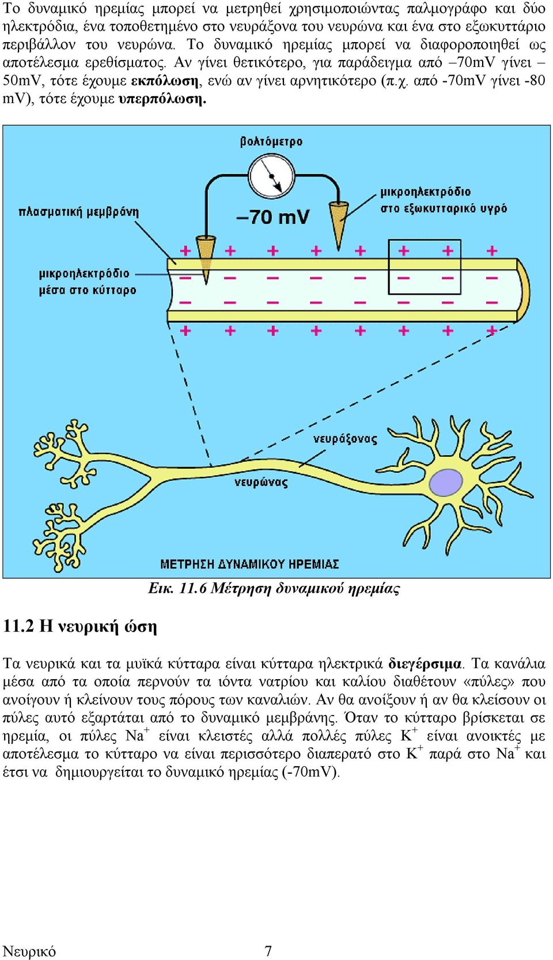

Slide 21
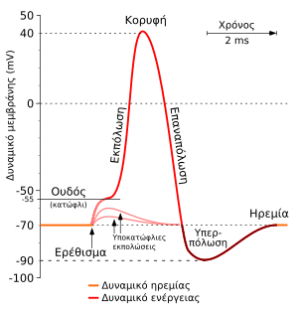

Slide 22
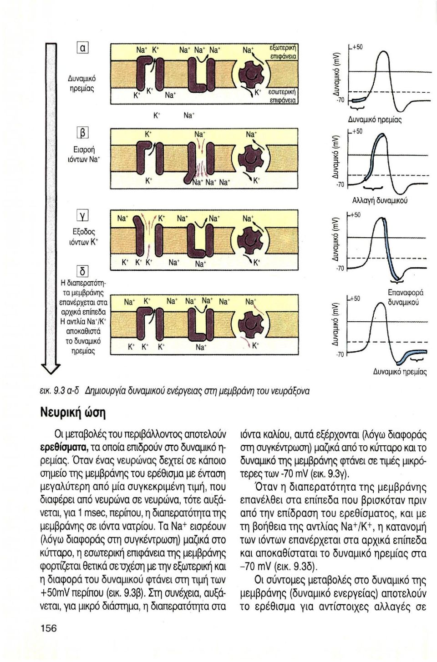

Slide 23
